Slide 1
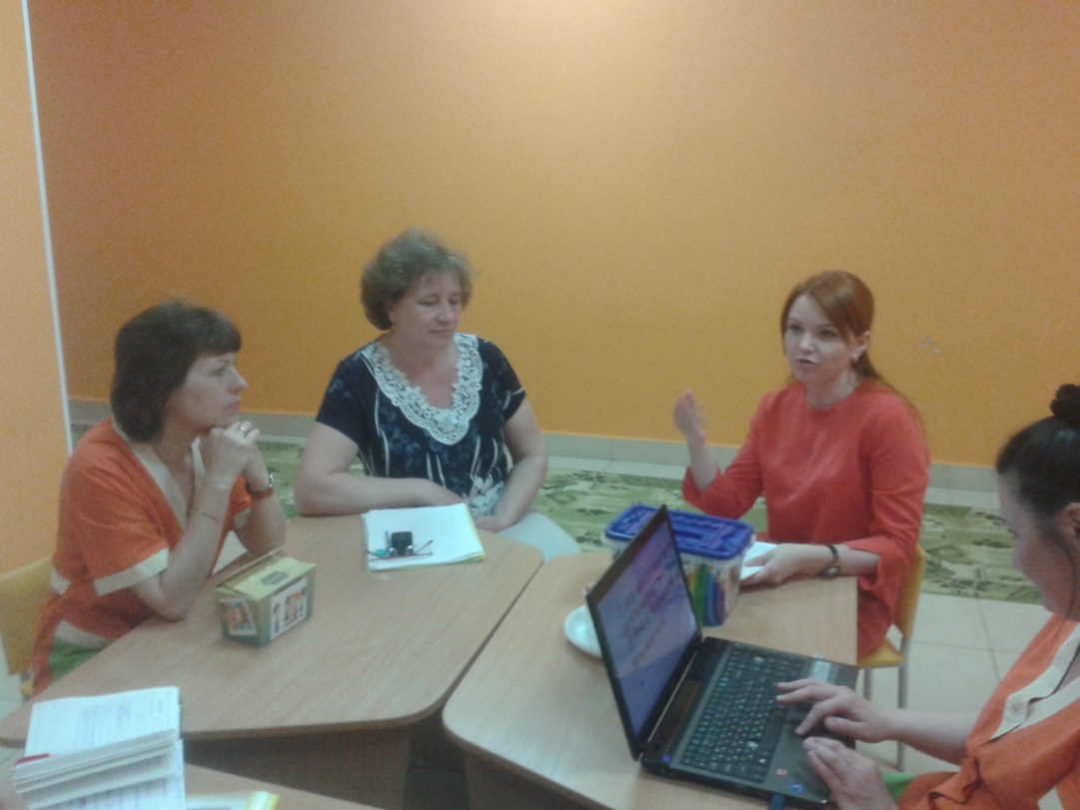
Отчёт творческой группы по самообразованию

Slide 2
Творческая группа по психоэмоциональному развитию детей дошкольного возраста
Цель: психоэмоциональная коррекция через игровые и нетрадиционные технологии: сказкотерапия , криотерапия, театрализация, сюжетно- ролевая игра.
Задачи:
Формировать у детей положительное психоэмоциональное состояние с помощью применения игровых технологий (сказкотерапия, криотерапия, театрализация, сюжетно – ролевые игры);
Развивать у детей самоконтроль, культуру поведения через игровую и театрализованную деятельность

Slide 3
Мероприятия , проведённые в творческой группе:
1.Открытый показ НОД для родителей и воспитателей с элементами криотерапии (Шакирова Ч.И.)
2.Открытый показ музыкальная инсценировка «Гости ходят в огород» (Исакова Н.В.)
3. Мастер – класс для родителей и воспитателей «Сказка умница и прелесть с нами рядышком живёт» (Петелина Я.А., Киселёва Д.В.)
4. Открытый показ театральной постановки сказки «Теремок на новый лад» (Киселёва Д.В.)
5. Открытый показ «Игры на развитие самоконтроля» (Бабушкина О.Д.)

Slide 4
6. Мастер – класс для воспитателей «Создаём настольный театр своими руками» (Киселёва Д.В., Исакова Н.В.)
7. Открытый показ сюжетно- ролевой игры .( Сирина О.Г.)
8. Рекомендации по сказкотерапии и криотерапии . (Шакирова Ч.И., Петелина Я.А.)
9. Мини –картотека игр по саморегуляции поведения (Бабушкина О.Д.)
10. Картотека театрализованных игр (Киселёва Д.В.)
11. Обзор литературы (все участники группы)
12. Круглый стол «Представление участниками группы своего опыта работы по теме самообразования»

Slide 5
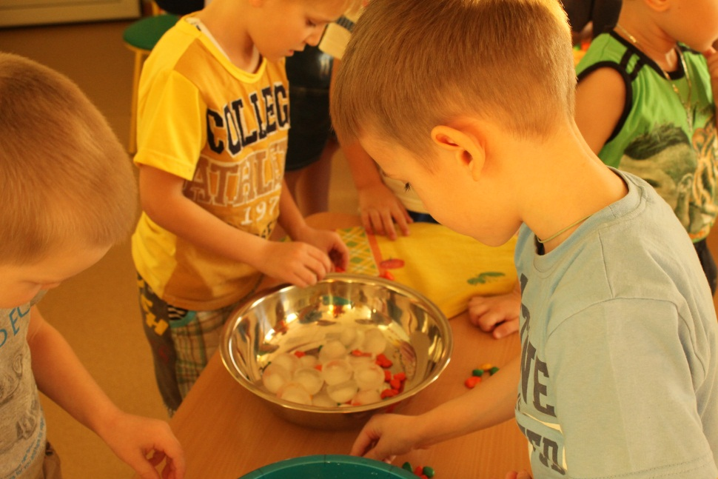
Игры со льдом
«Криотерапия»
Шакирова Ч.И.
Что может быть, лучше, когда дети сами в процессе игровой деятельности узнают новое, что - либо исследуют, а ещё при этом они считают, сравнивают, составляют узоры.
Именно в такой необычной игровой деятельности дети из группы «Ловкие Лисята» играли с кусочками льда

Slide 6
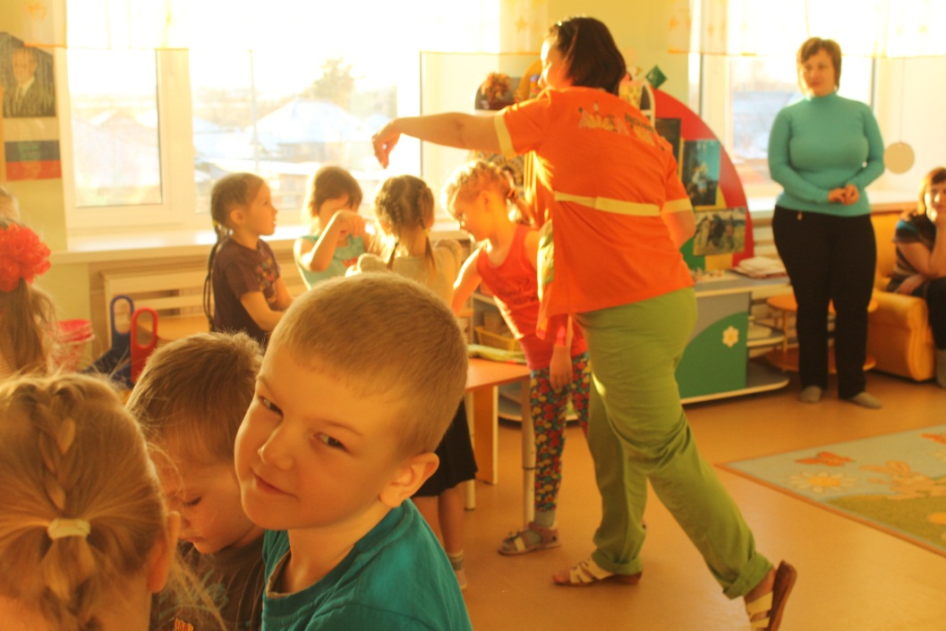
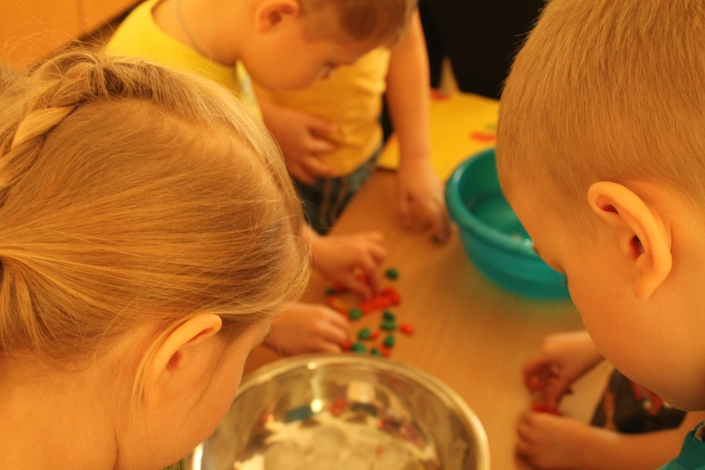
Самое главное, играя со льдом, дети почувствовали эмоциональное спокойствие благодаря контрасту холода и тепла.
Дети даже не поняли , что в ходе игры они исследовали свойства льда, воды, считали кусочки льда, выкладывали узоры

Slide 7
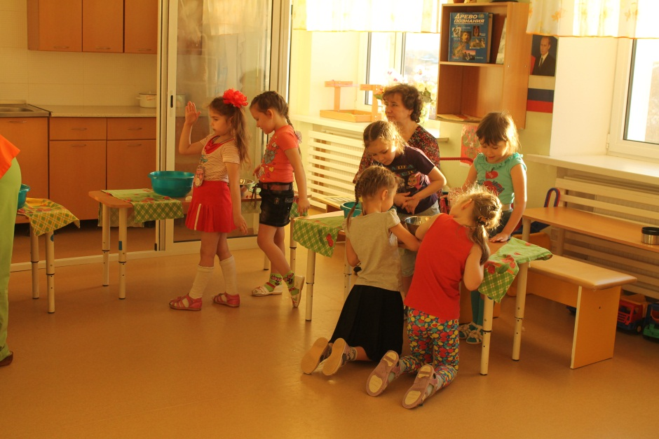
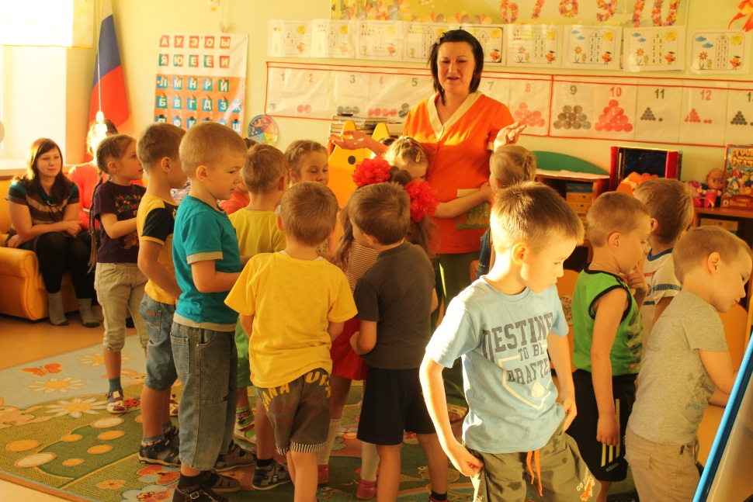
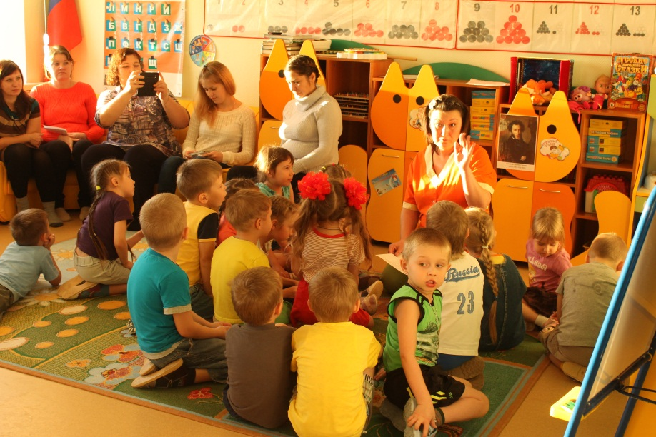

Slide 8
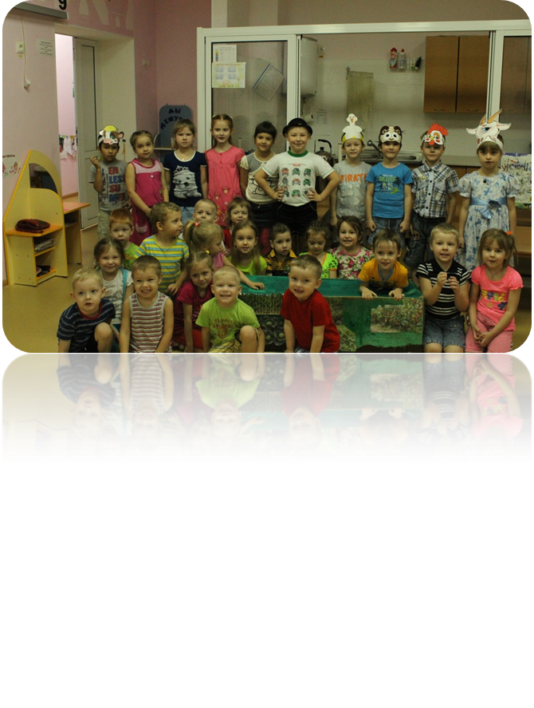
Музыкальная инсценировка «Гости ходят в огород»
Исакова Н.В.
Дети группы «Звездоград» показали музыкальную инсценировку «Гости ходят в огород». Сначала были распределены роли. Дети совместно с родителями изготавливали маски, готовили декорацию, разучивали слова.
Музыкальная инсценировка позволила детям в доступной форме усвоить урок, что бывает с ленивыми и нерадивыми

Slide 9
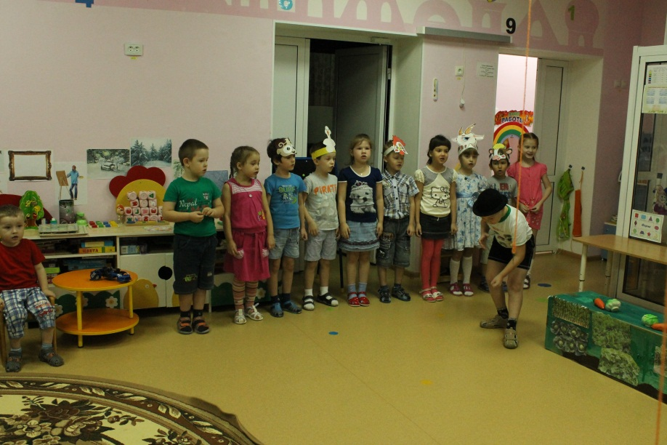
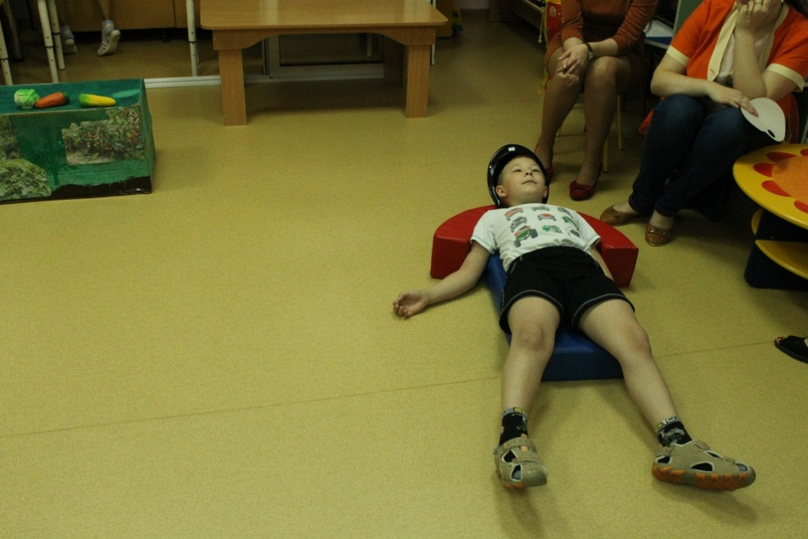
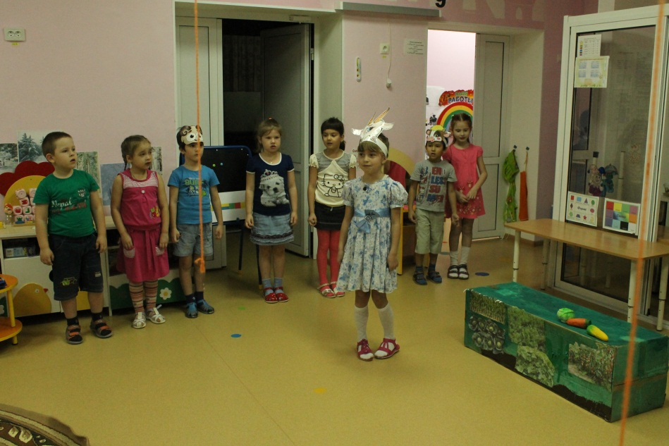
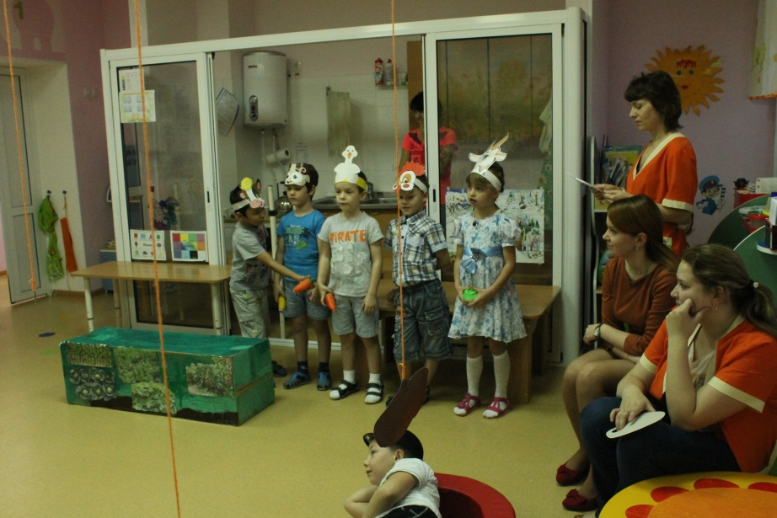

Slide 10
Мастер – класс для родителей и воспитателей «Сказка умница и прелесть с нами рядышком живет»
Петелина Я.А., Киселёва Д.В.
В старшей группе «Брусничка» прошло познавательное мероприятие для родителей по теме: «Сказка умница и прелесть с нами рядышком живет».

Slide 11
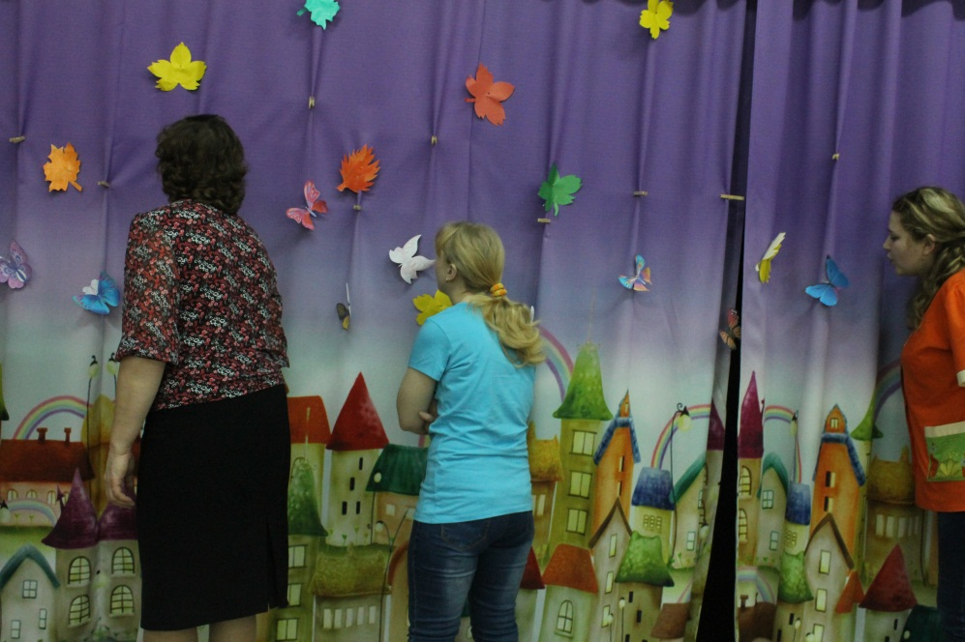
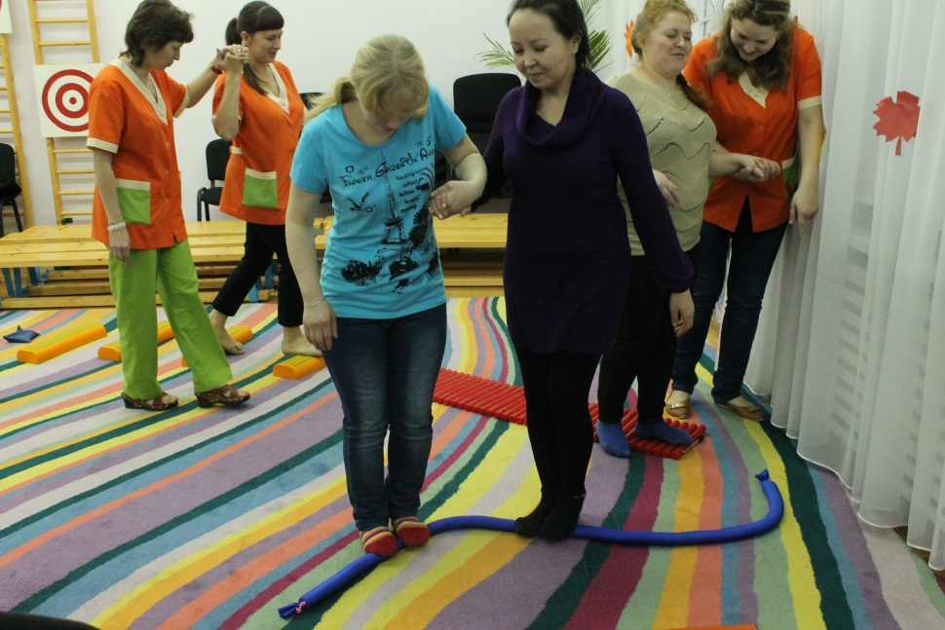
Очутившись на лесной поляне, им встретились грустные бабочки, «дети» с удовольствием развеселили сказочных насекомых и помогли отправиться в полет.
А затем, взявшись за руки, дружно преодолели дорогу с препятствиями, которые колдунья расставила на пути к волшебным цветам.

Slide 12
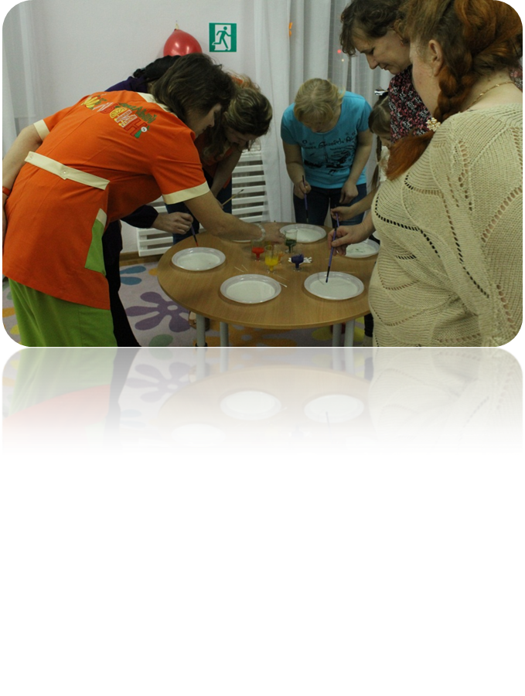
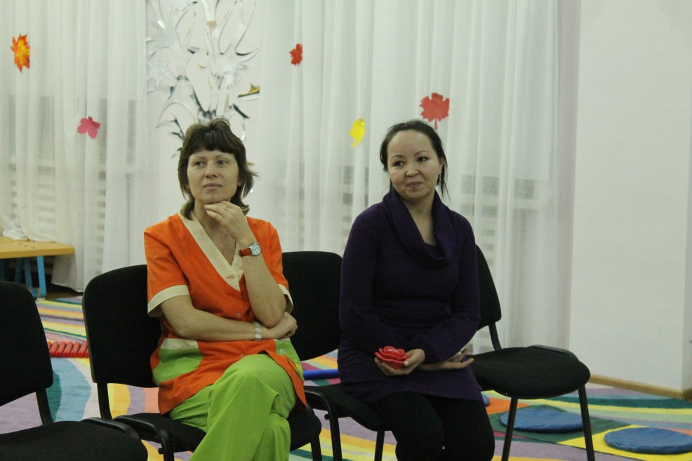
Применив нетрадиционную технику рисования красками на молоке, родители смогли оживить волшебные цветы и, расслабившись на сказочной поляне, загадали заветные желания
Подводя итоги, каждый желающий высказывал свое мнение. Большинство родителей отметили, что очень полезно бывает окунуться в сказку, почувствовать себя снова ребенком и вспомнить свои детские переживания

Slide 13
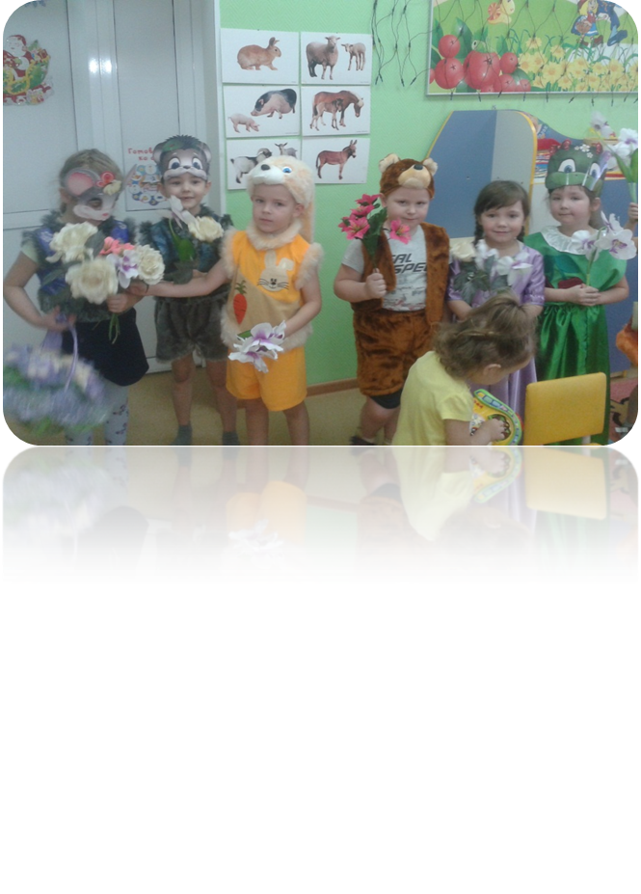
Открытый показ театральной постановки «Теремок на новый лад»
Киселёва Д.В.
В группе «Брусничка» состоялась театральная премьера сказки «Теремок на новый лад»

Slide 14
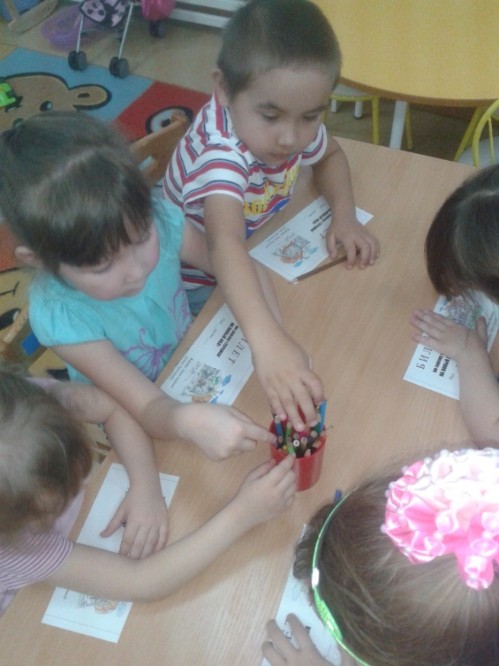
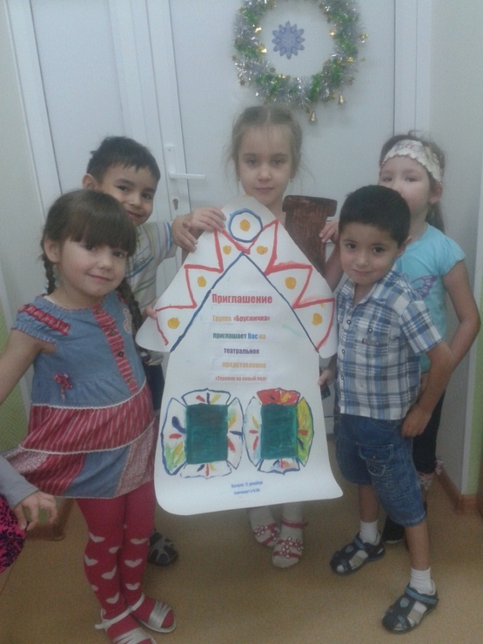
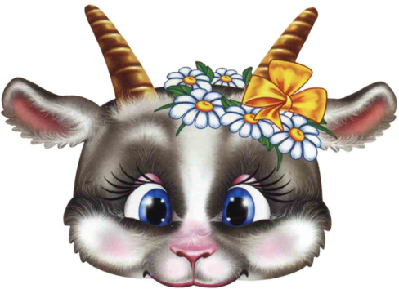
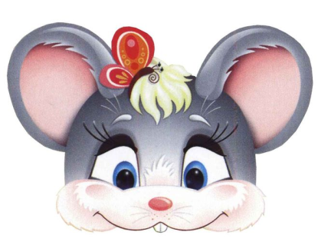
Дети изготовили пригласительные билеты и афишу своими руками к представлению и отправились приглашать малышей

Slide 15
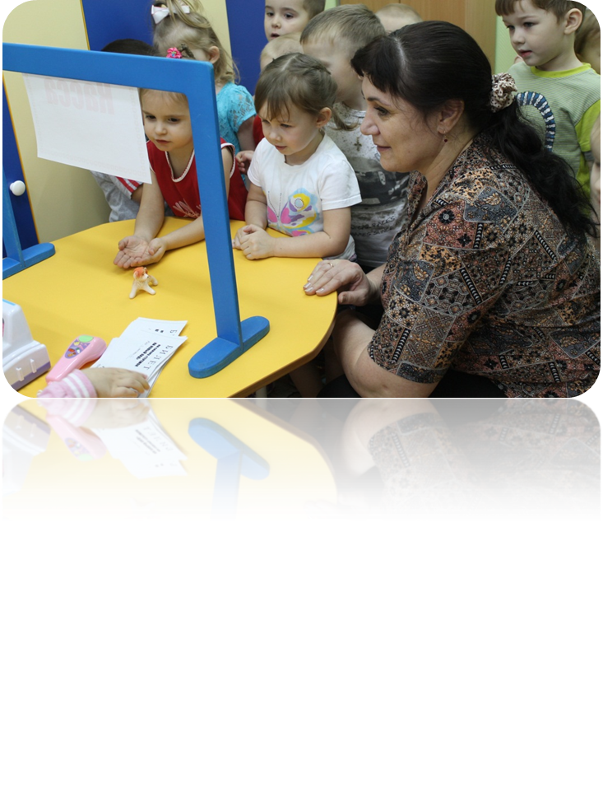
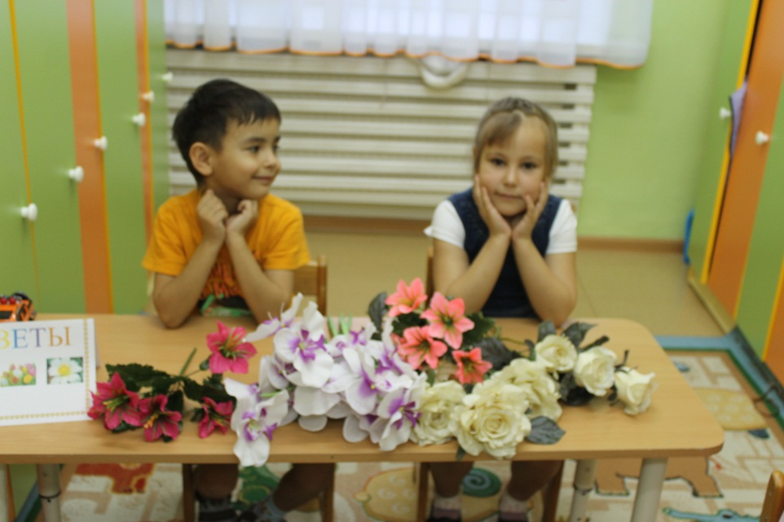
Настал волнительный день представления, мы оборудовали кассу - посадили кассира и вручили ему билеты
Также соорудили небольшой магазин цветов, чтобы зрители смогли приобрести цветы и поблагодарить актёров в конце представления.

Slide 16
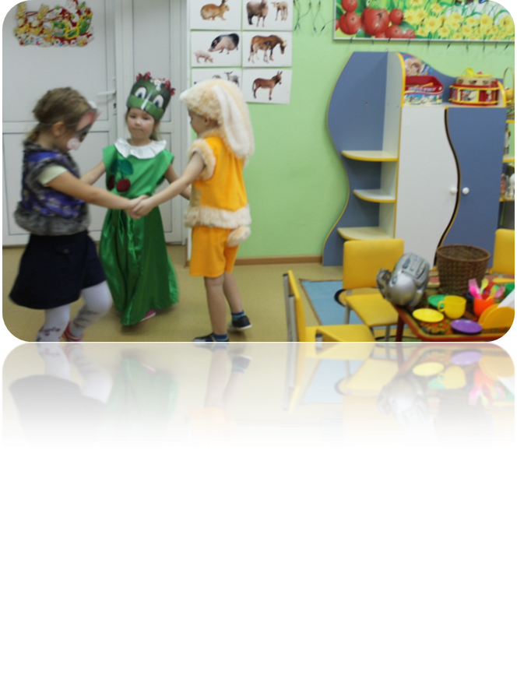
Актёры очень волновались перед выходом на сцену, но как настоящие артисты сыграли свои роли замечательно!
Главным достижением проведённого представления стало создание благоприятной дружеской атмосферы в детском коллективе, установление контакта между воспитателем и детьми, наполнение детей яркими впечатлениями, партнёрство и дружеские отношения с детьми младшей группы.

Slide 17
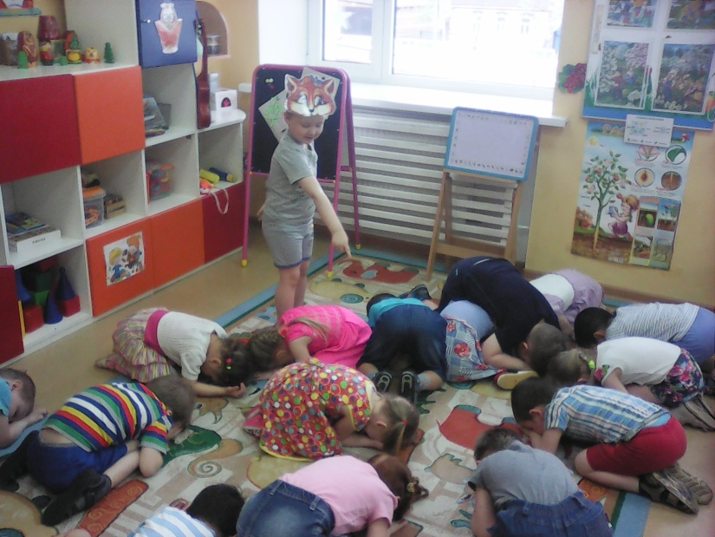
Открытый показ
«Игры на развитие самоконтроля»
Бабушкина О.Д.
В рамках работы по развитию самоконтроля у детей средней группы «Капелька» был проведён открытый показ игр
Игра «Лиса и ёжики», направленная на самосовершенствование умения детей действовать по сигналу, проявлять умение самоконтроля и творческих способностей. В этой игре дети с удовольствием перевоплощались в «лис»- ведущие и в «ёжиков»- игроки , и по музыкальному сигналу отправлялись в пляс, как только музыка заканчивалась «лисы» шли на охоту, искать какой же ёж шевелится.

Slide 18
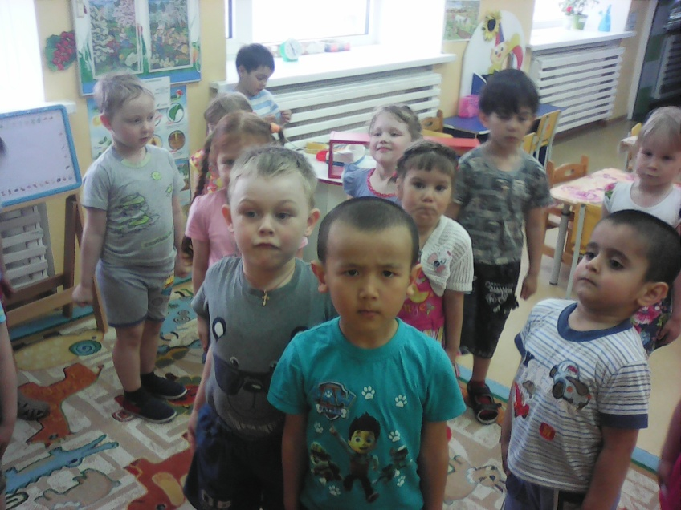
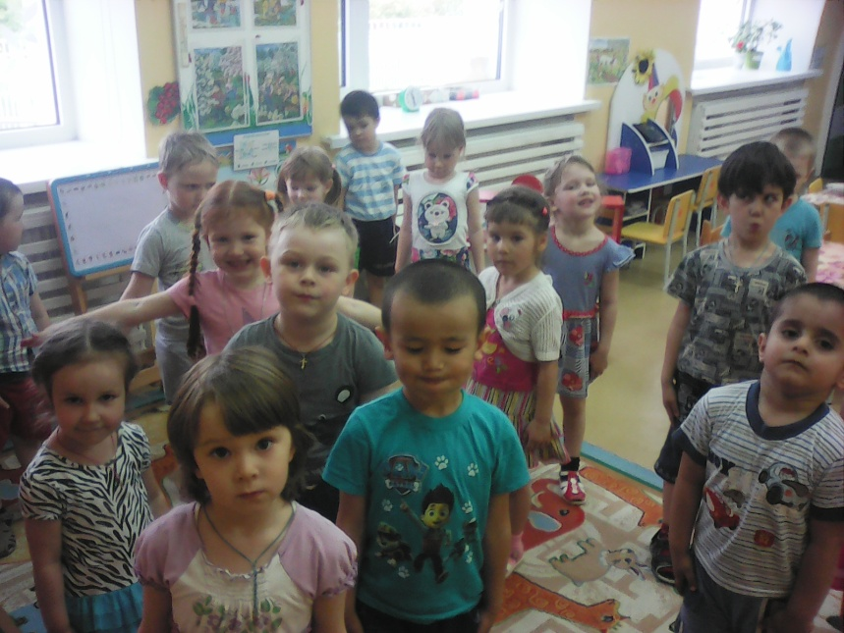
Игра «Солдат и тряпичная кукла», была направлена на общее расслабление мышц тела, развитие умения действовать по сигналу (развитие внимания).
В этой игре дети должны были представить, что они солдаты на плацу : стоять не подвижно, спинка прямая , по сигналу «тряпичная кукла»- произвольные движения , мышцы расслабляются. Такая смена ролей позволила детям расслабиться , все старались слушать внимательно и выполняли правила игры.

Slide 19
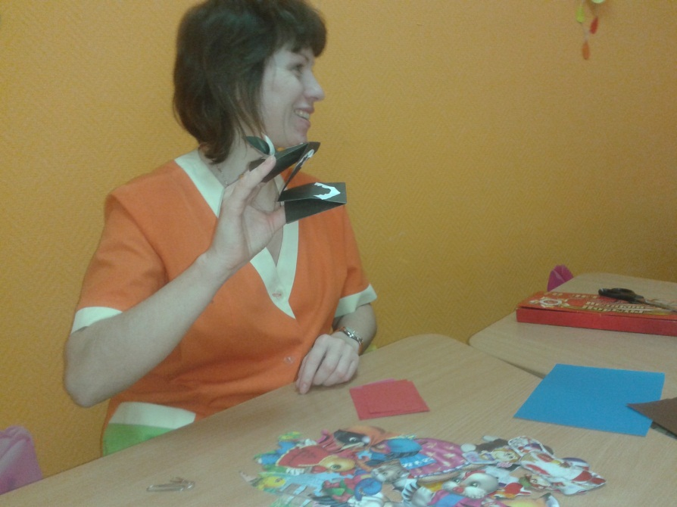
Мастер – класс для воспитателей «Создаём настольный театр своими руками»
Киселёва Д.В., Исакова Н.В.
Театр – искусство прекрасное!
Оно облагораживает, воспитывает человека.
Тот, кто любит театр по - настоящему,
Всегда уносит из него запас мудрости и доброты!
К. С. Станиславский

Slide 20
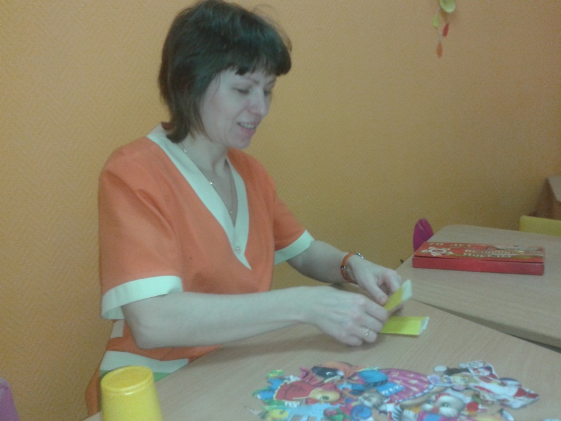
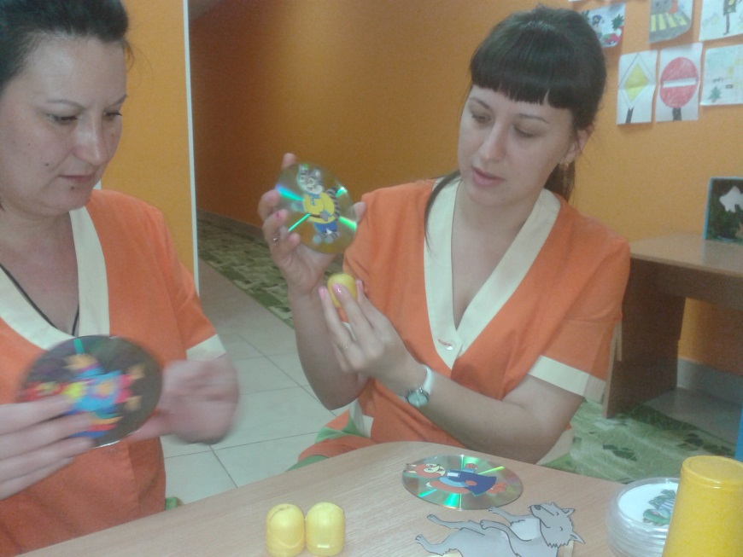
В наше время очень большое разнообразие игрушек для кукольного театра, но не всегда они бывают доступны нам.
И поэтому на помощь к нам приходит бросовый материал из которого можно сделать замечательный кукольный театр для детей. Работая в творческой группе мы продемонстрировали некоторые виды театра, которые можно сделать своими руками

Slide 21
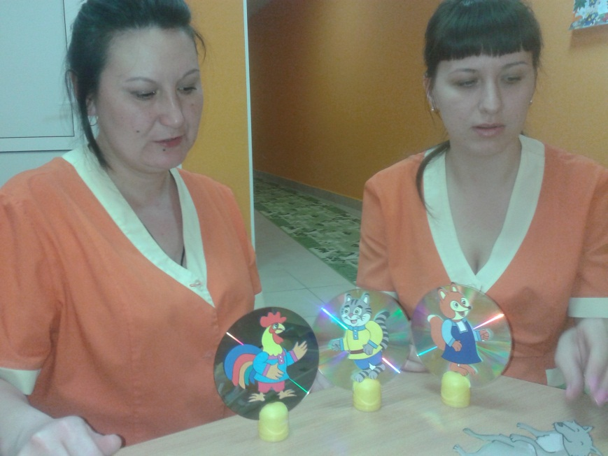
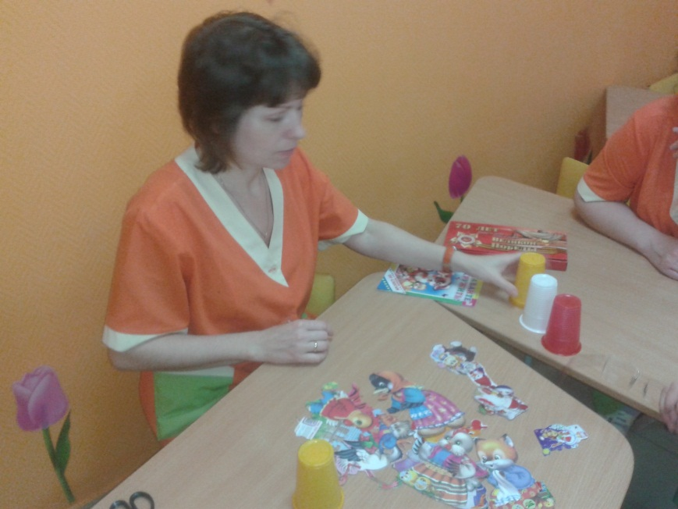
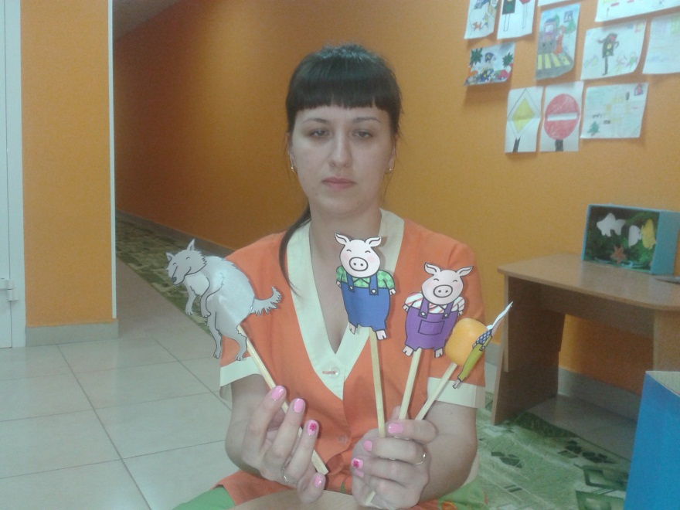
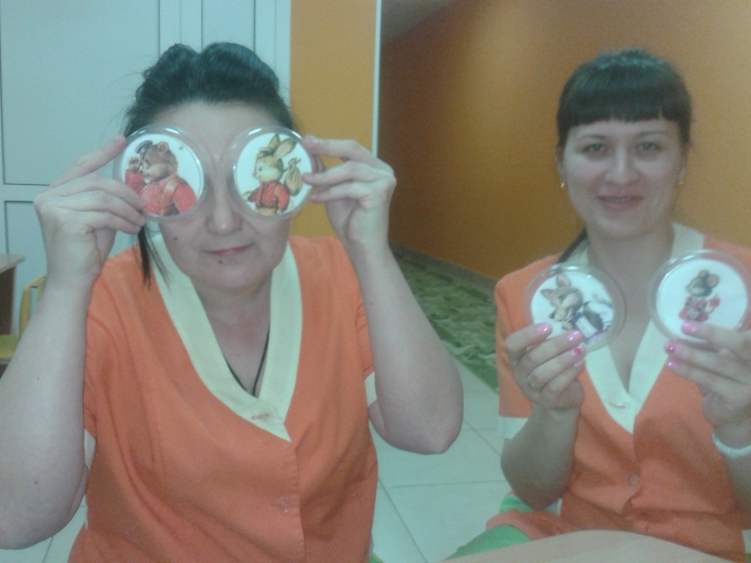

Slide 22
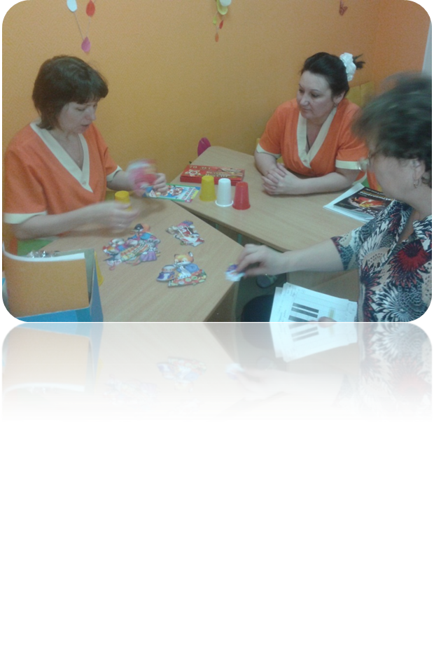
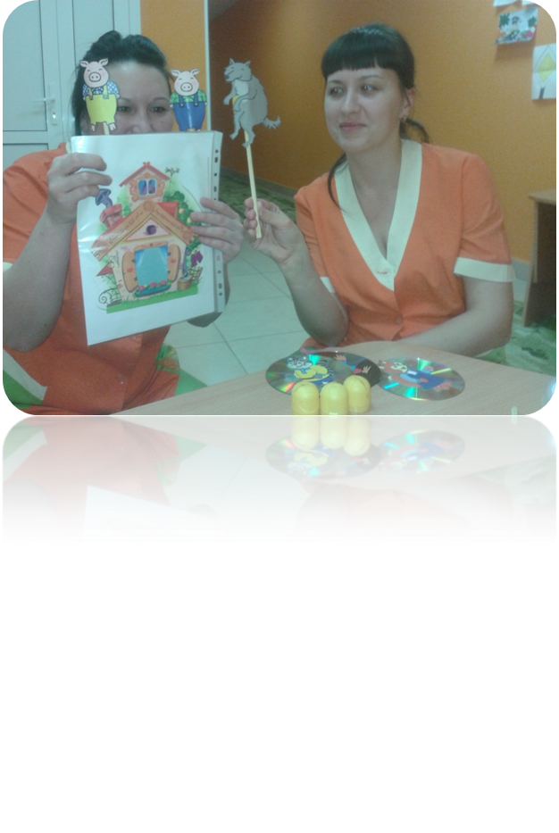
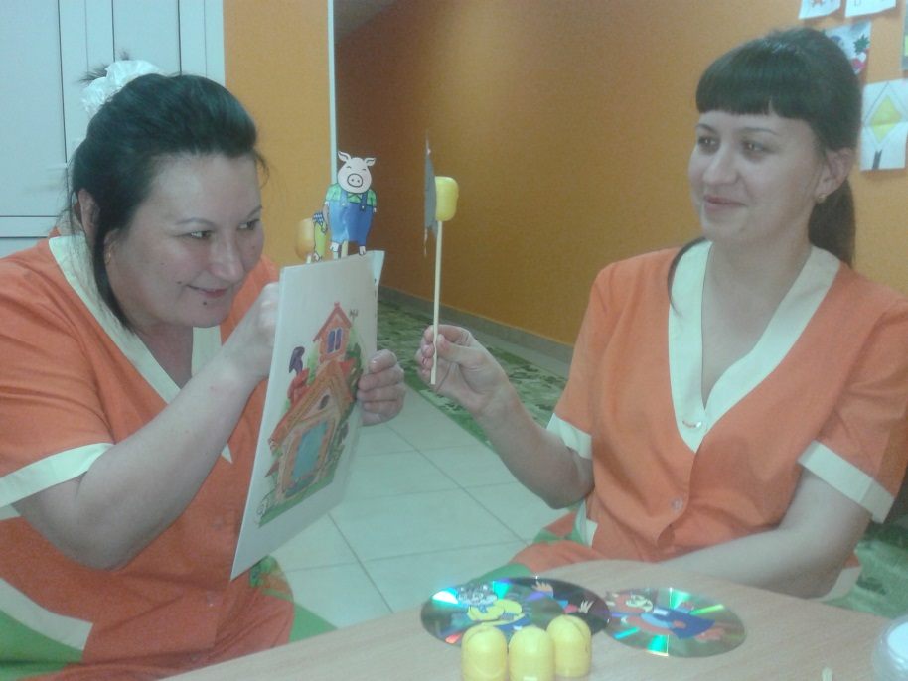

Slide 23
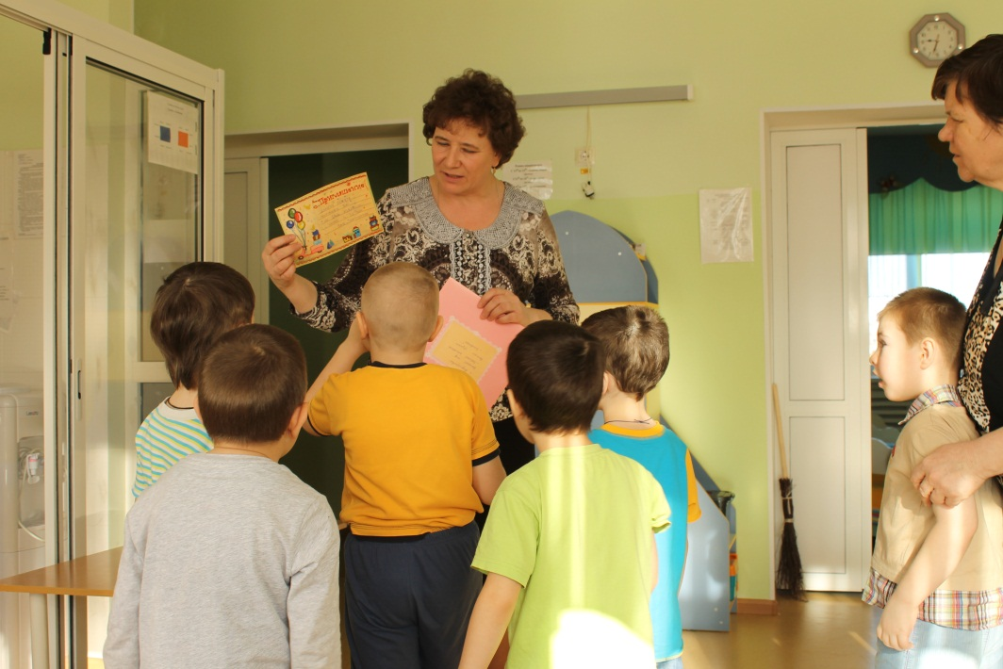
Открытый показ сюжетно- ролевой игры
Сирина О.Г.
В группе «Лесовички» состоялся открытый показ сюжетно- ролевой игры «Нас пригласили в гости»

Slide 24
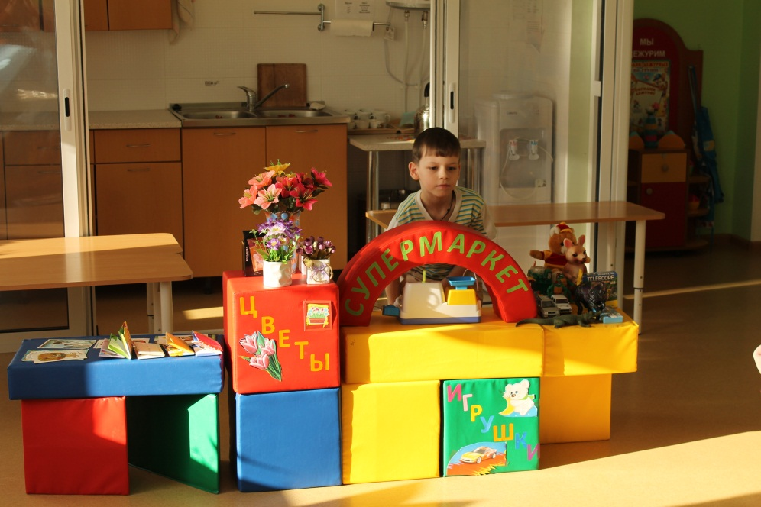
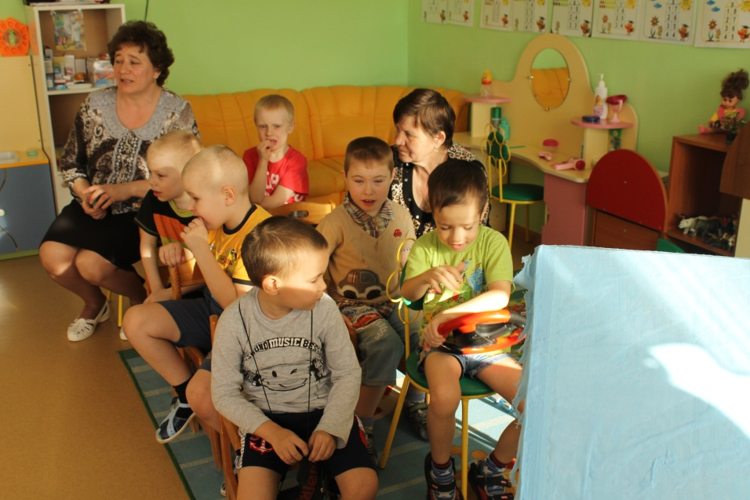
Дети с большим интересом приступили к выполнению своих ролей
Едут в автобусе на день рождения, покупают у кондуктора билет

Slide 25
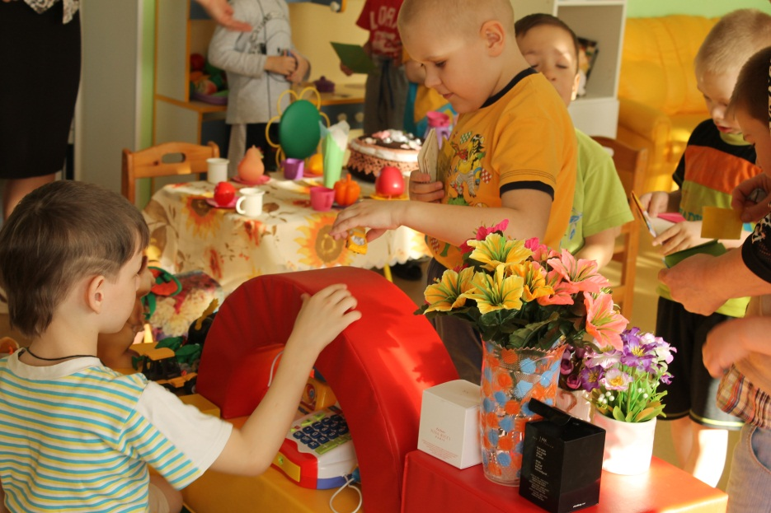
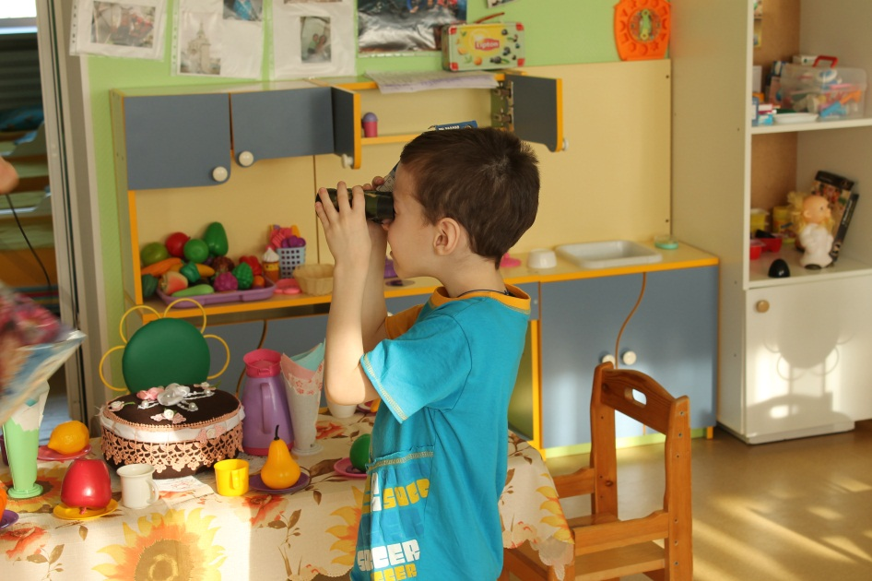
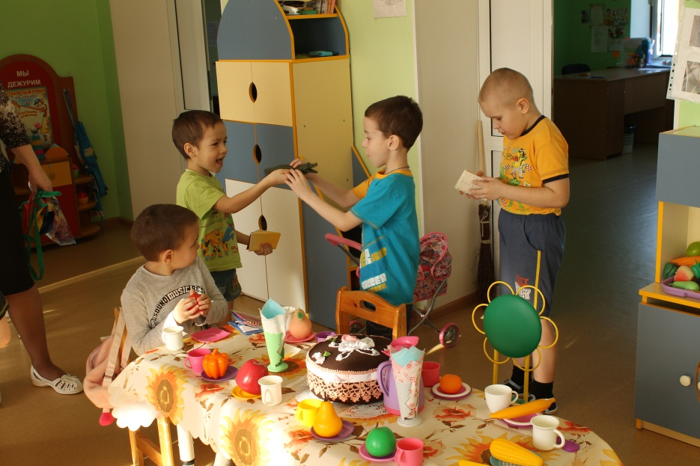
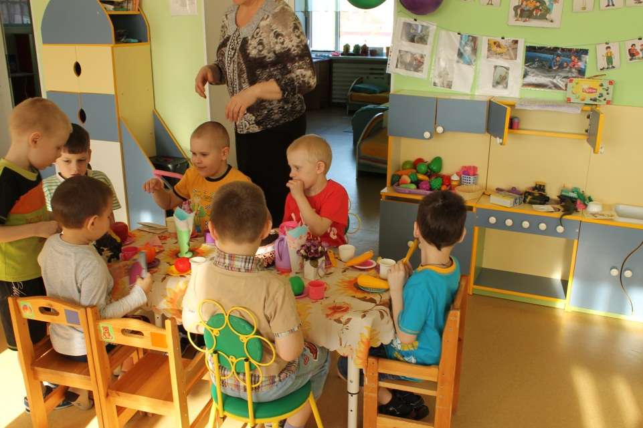

Slide 26
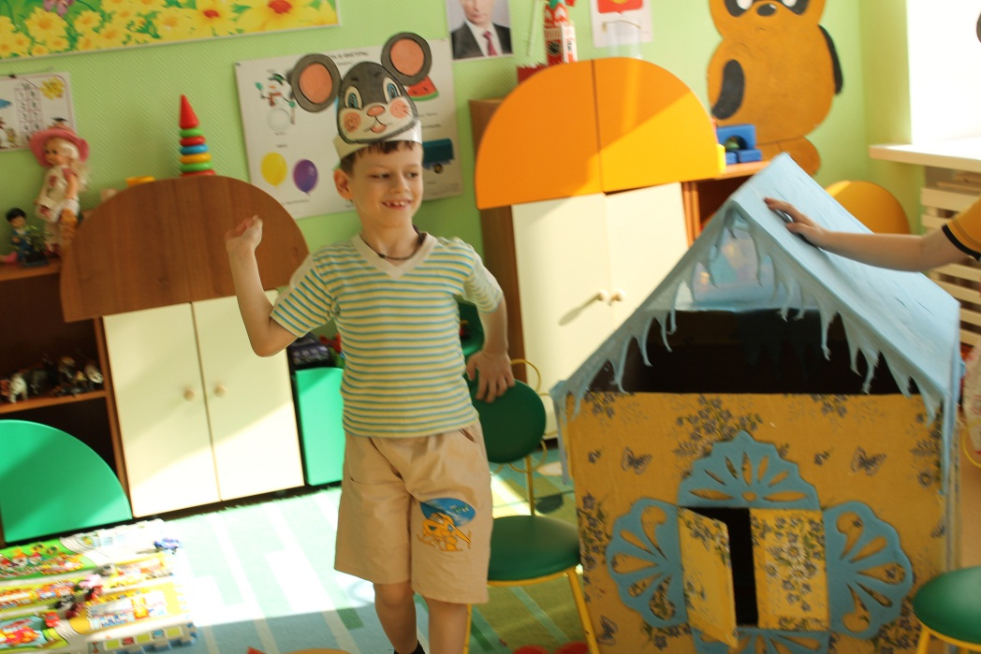
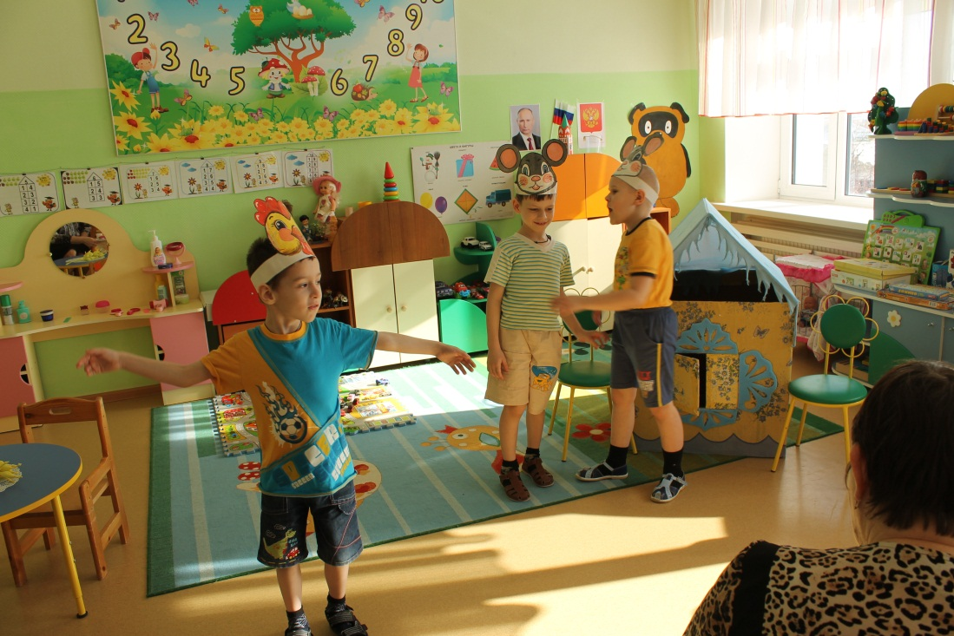
После праздничного угощения дети инсценировали сказку «Колосок»

Slide 27
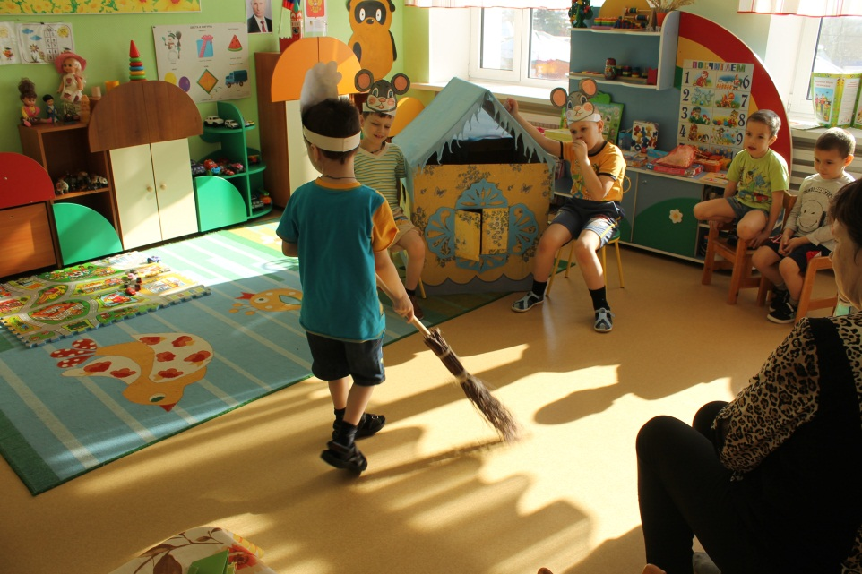
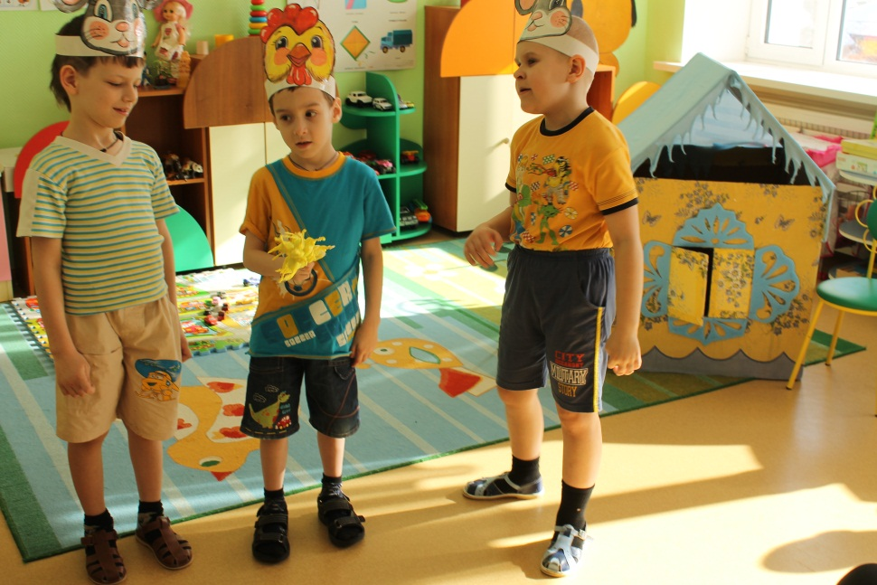
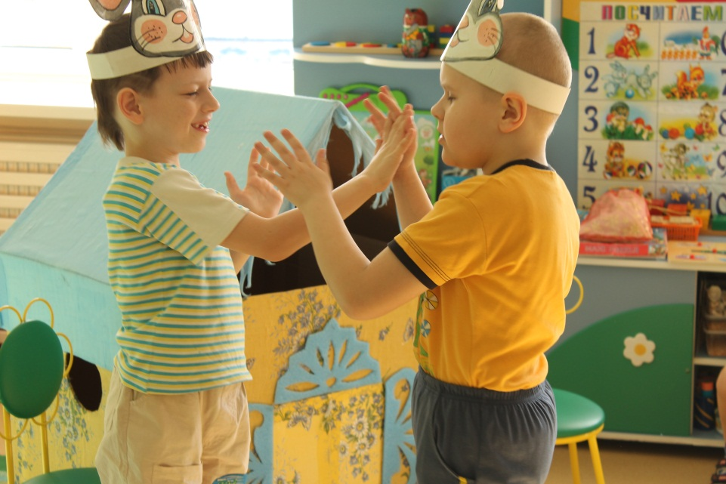
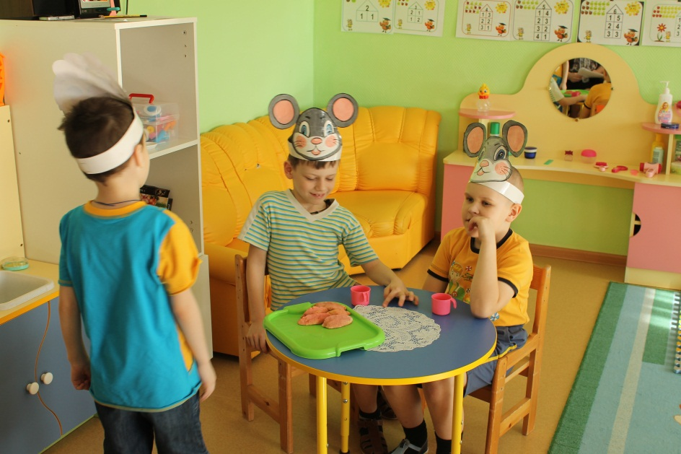

Slide 28
Круглый стол «Представление участниками группы своего опыта работы по теме самообразования»
Петелина Я.А . представила группе свой опыт работы использования сказкотерапии в работе с детьми

Slide 30
Бабушкина О.Д. разработала и предоставила группе мини-картотеку игр для развития самоконтроля у детей
Участники группы в роли «детей» играли в разные игры на развитие самоконтроля

Slide 31
Шакирова Ч.И. продемонстрировала группе как снимать у детей психоэмоциональное напряжение используя элементы криотерапии

Slide 32
Исакова Н.В. поделилась опытом использования в работе с детьми различных игр со сказочными сюжетами и персонажами

Slide 33
Киселёва Д.В. поделилась опытом использования театрализованных игр в работе с детьми

Slide 34
Сирина О.Г. поделилась опытом работы с группой использования самомассажа

Slide 35
Список литературы для изучения в творческой группе:
1. Алябьева Е.А. Природа. Сказки и игры для детей. – М.: ТЦ Сфера, 2014. – 128 с.
2. Гуськова А.А. Развитие монологической речи детей 6-7 лет: занятия на основе сказок. – Волгоград: Учитель , 2012. – 151 с.
3. е Обучение дошкольников пересказу. – СПБ.: ООО «ИЗДАТЕЛЬСТВО «ДЕТСВО-ПРЕСС», 2015.-80 с.
4. Куликовская Т.А. Тренинги по сказкам для детей дошкольного возраста. – СПБ.: ООО «ИЗДАТЕЛЬСТВО «ДЕТСВО-ПРЕСС», 2012.-64 с.
5. Кочанская И.Б. Полезные сказки. Беседы с детьми о хороших привычках. - М.: ТЦ Сфера, 2015. – 96 с.
6. Рыжова Н.А. Не просто сказки… Экололгические рассказы, сказки. – М.: Линка-Пресс, 2002. – 192 с.
7. Шорыгина Т.А. Общительные сказки. Беседы с детьми о вежливости и культуре общения. – М.: ТЦ Сфера, 2014. – 80 с.
8. Шорыгина Т.А. Познавательные сказки. Беседы с детьми о Земле и её жителях. - М.: ТЦ Сфера, 2015. –80 с.
9. Шорыгина Т.А. Безопасные сказки. Беседы с детьми о безопасном поведении дома и на улице. – М.: ТЦ Сфера, 2014. – 128 с.

Slide 36
10.Конопкин О. А. Общая способность к саморегуляции как фактор субъектного развития. [Текст] / О.А. Кнопкин // Вопросы психологии. – 2004. – №2. – с.128 – 136.
11.Белозерцева, И.Н. Педагогика здоровья: обучение детей навыкам осознанной саморегуляции произвольной активности
12.Гришаева, Н.П. «Клубный час» как средство развития саморегуляции поведения дошкольников в образовательном комплексе.
13.Уханова, А. В. Программы развития эмоционально-волевой и коммуникативной сферы дошкольников.
​14. Валяс О.М.«Игровые технологии в детском саду ДОУ»
15. «Опыты и игры со льдом» Т. Пироженко
16. Журнал «Бебиблог»

Slide 37
Вывод:
Таким образом наша творческая группа пришла к выводу, что все виды
игровых технологий которые мы применяли в течении года,
способствуют снятию психоэмоционального напряжения детей.
Дети становятся рискованнее, у них улучшается настроение,
они становятся добрее и отзывчивыми. Каждый вид деятельности творческий, познавательный а главное интересно для детей!

Slide 38
Спасибо за внимание!

